Slide 1
总体的算法框架图(类use case)
社区功能（推荐需求相同的热点用户）
新用户注册
身高，体重，性别，年龄
基本参数统计
运动和饮食需求统计
智能饮食方案和运动方案推荐
日程安排变化影响推荐算法
运动和饮食日程统计

Slide 2
智能饮食方案和运动方案推荐
运动和饮食需求统计
食堂就餐人数（爬虫实现）
当前食堂菜品
忌口，饮食偏好
运动偏好，方便运动的场馆
当日方便参与运动时间
当前推荐摄入卡路里和用户考虑的菜品范围
推荐就餐餐厅，菜品搭配，当前摄入热量需要搭配的运动计划
用户个人的偏好信息
更新后的用户信息
当前餐的摄入饮食
当前完成的运动量
已经尝试过的菜品
运动和饮食日程统计

Slide 3
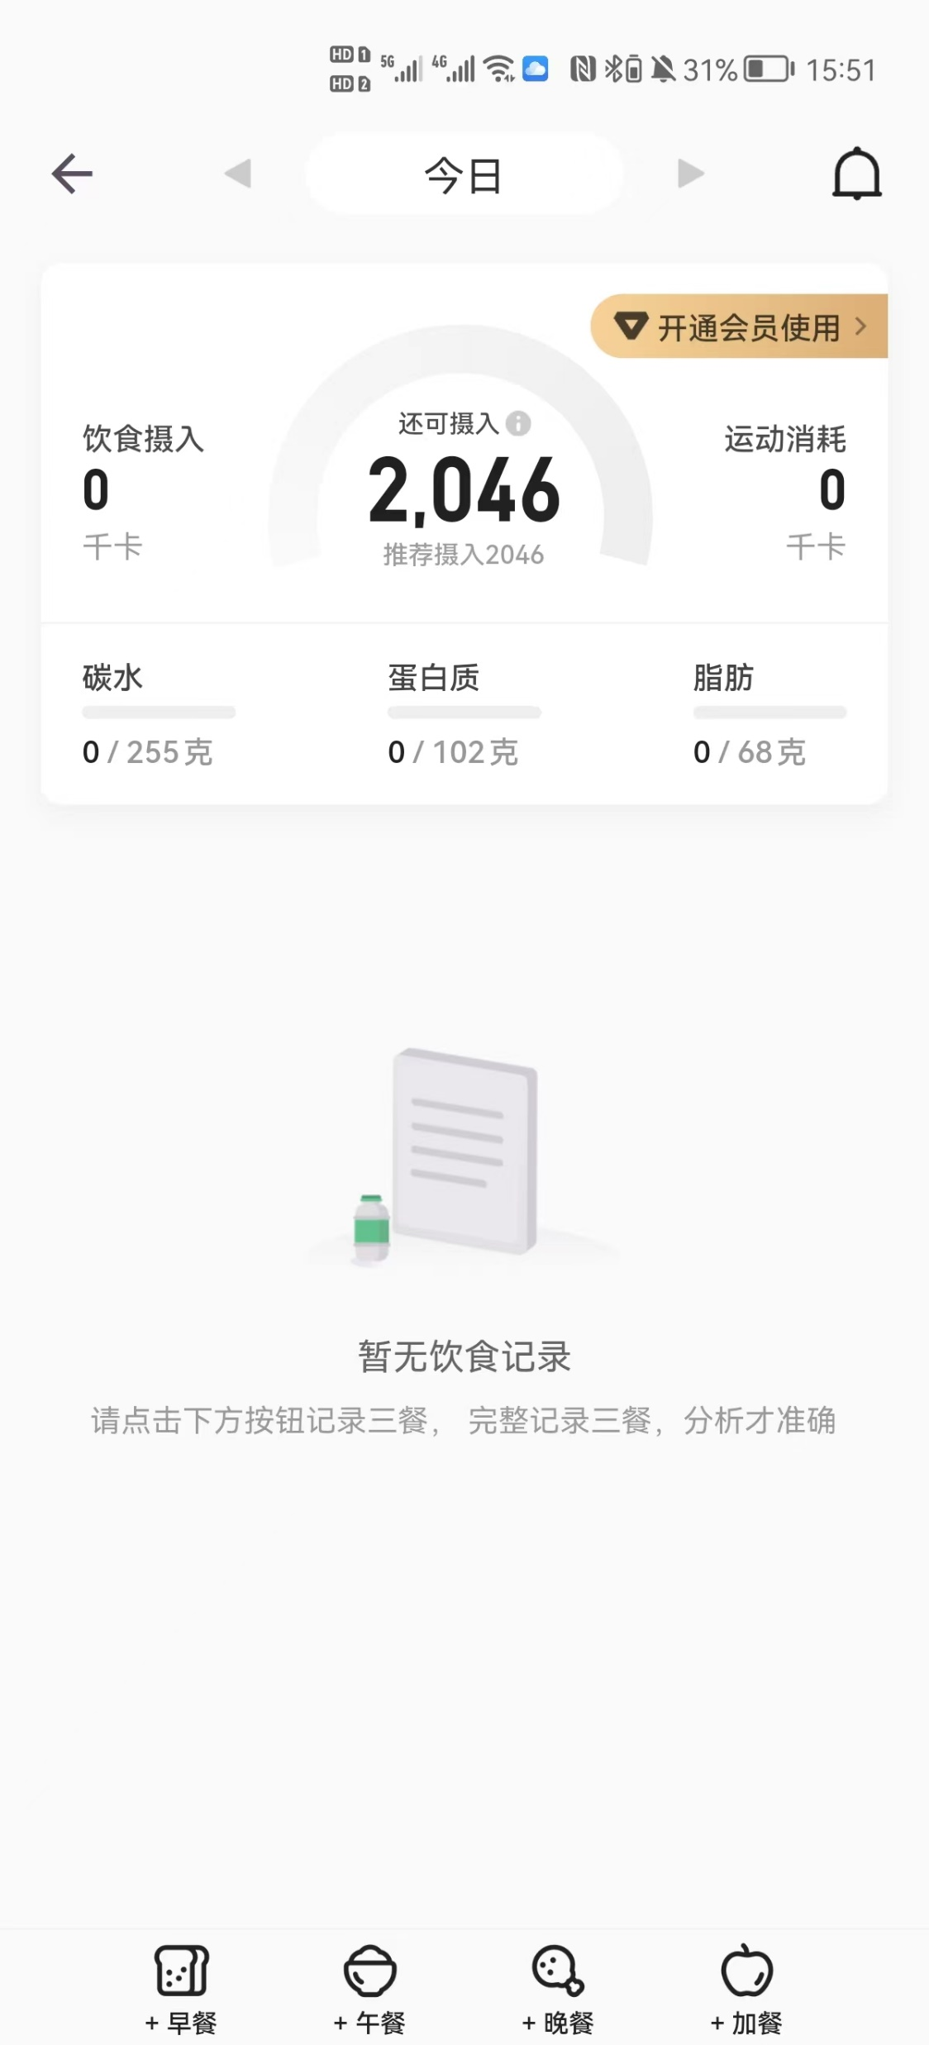
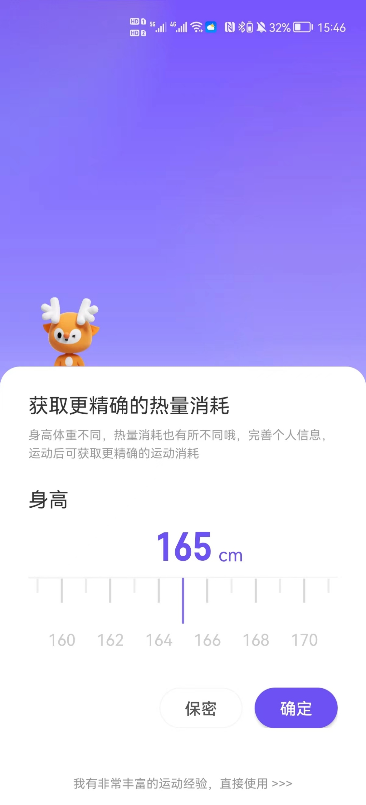
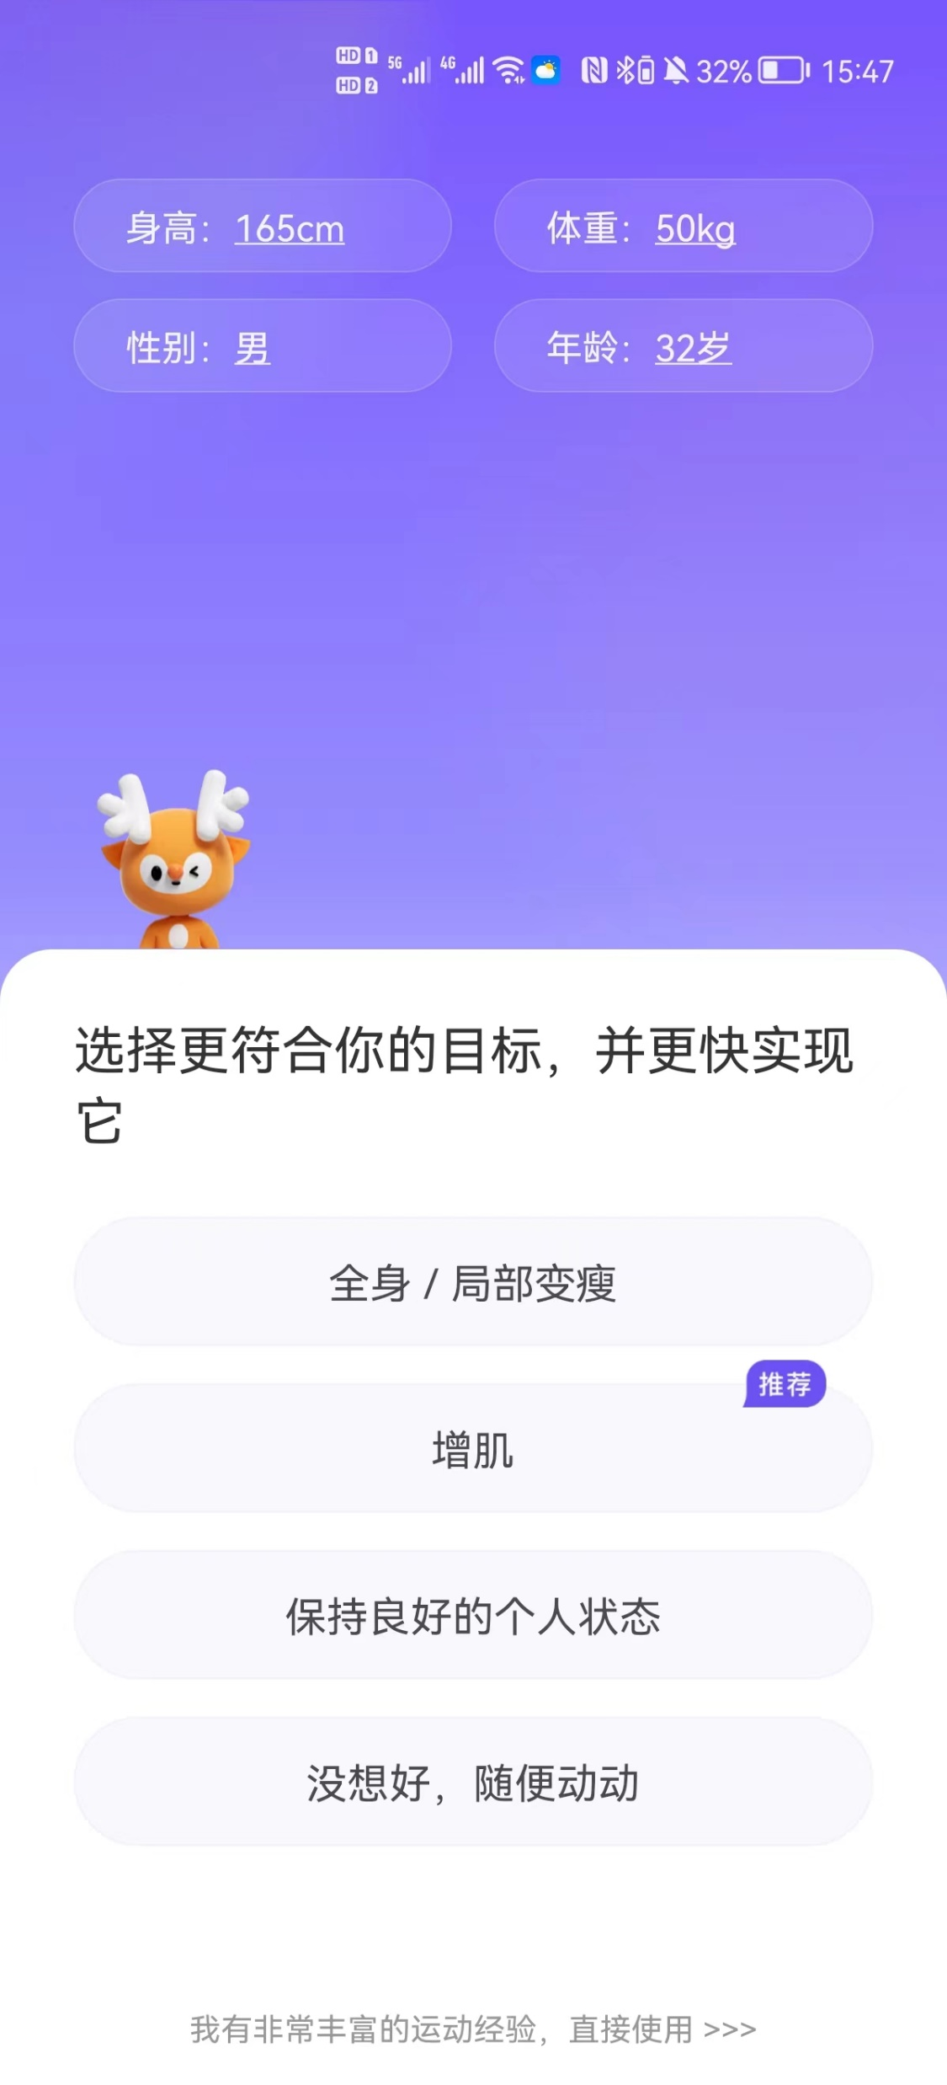
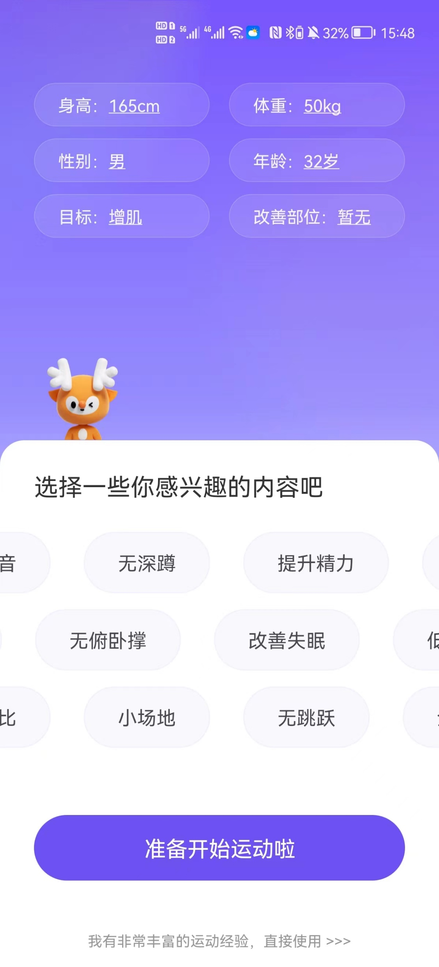
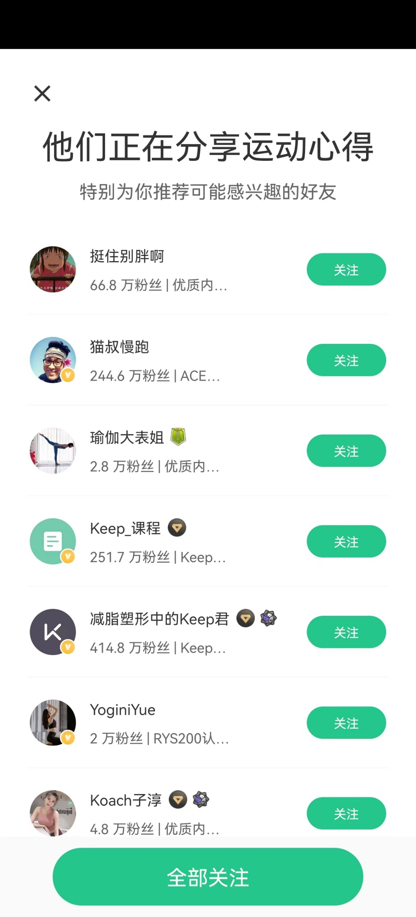
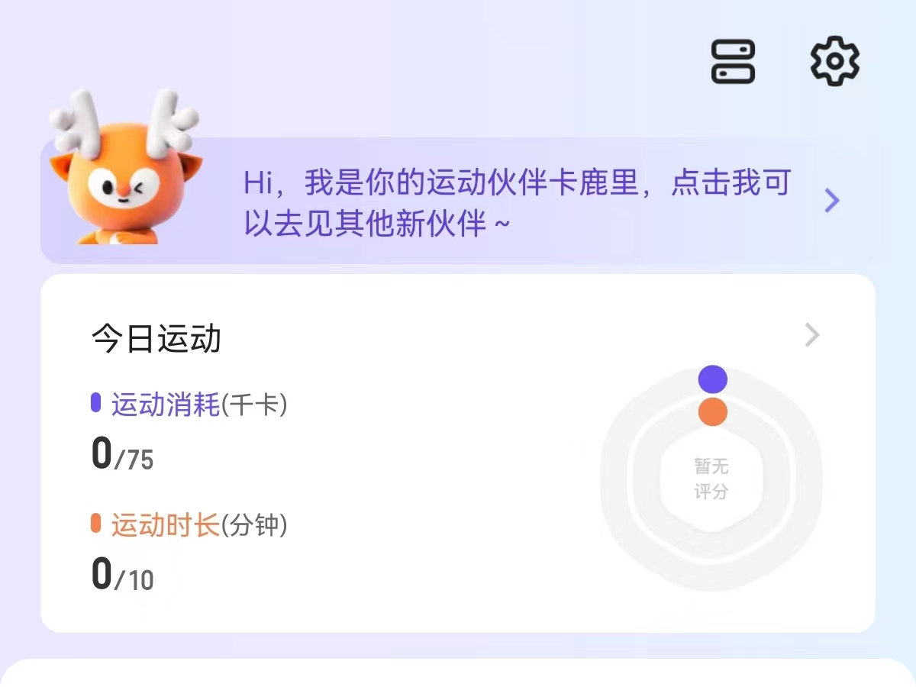
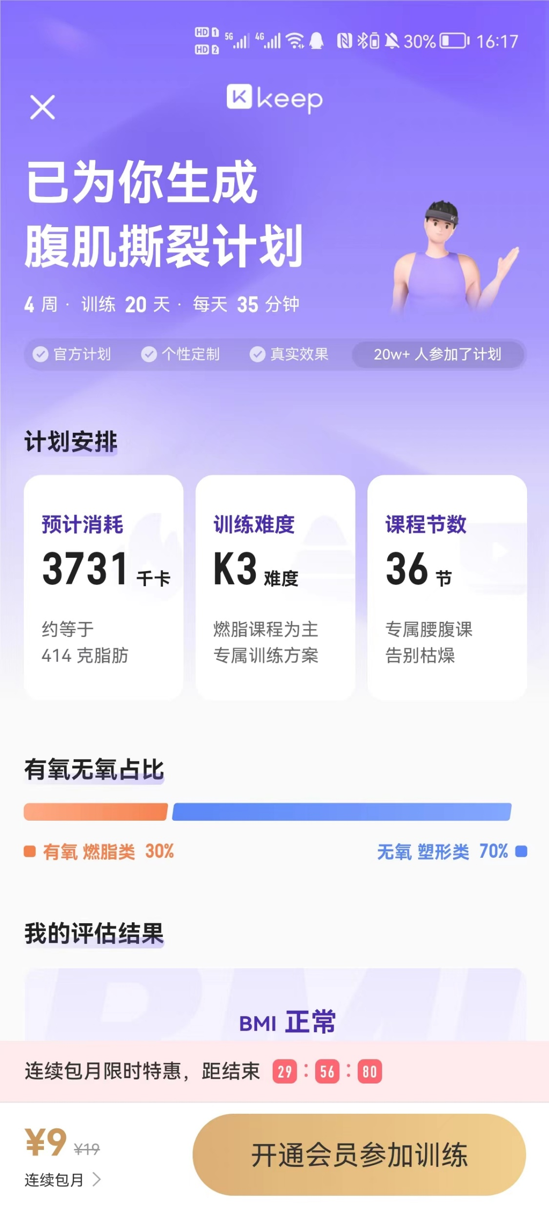
运动和饮食需求统计
社区功能推荐（关注饮食分享和运动方享）
智能饮食方案和运动方案推荐

Slide 4
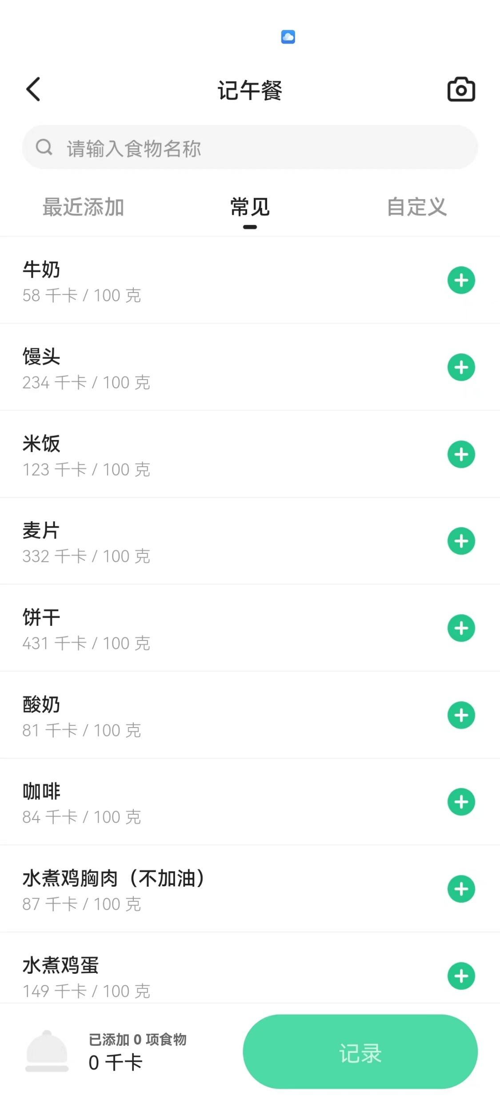
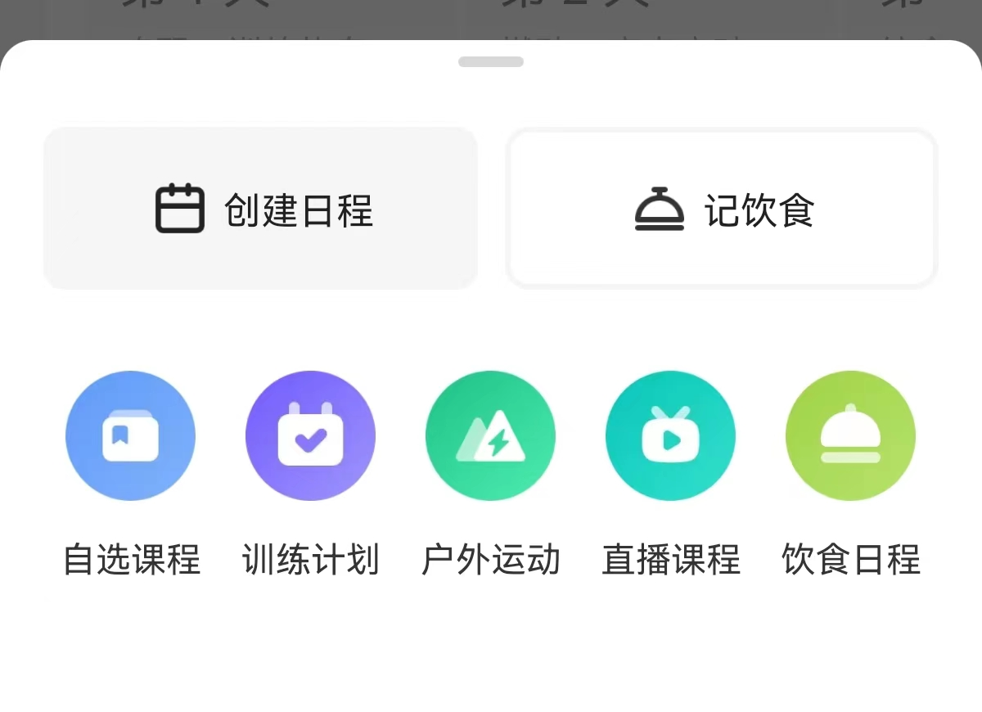
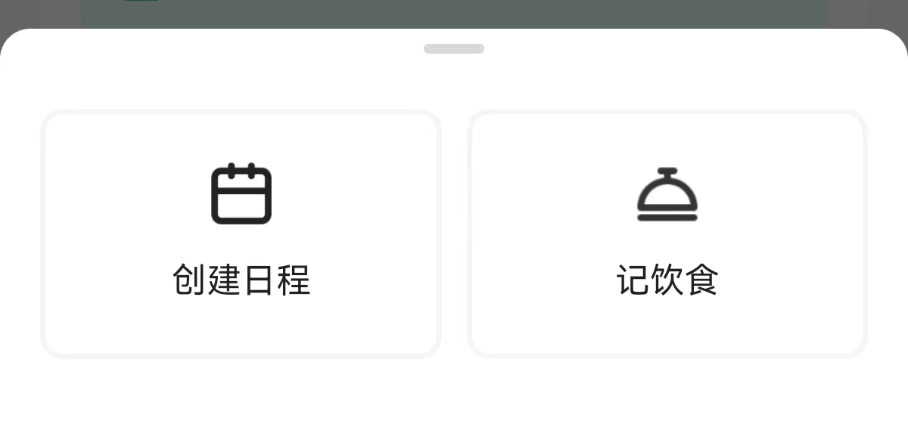
运动和饮食日程统计

Slide 5
运动和饮食日程安排
智能饮食方案和运动方案推荐
社区功能推荐（关注饮食分享和运动方享）
运动和饮食需求统计

